Slide 1
Business Analysis Community
RIZIV-INAMI evenement 27-04-2023

Slide 2
Samenwerking versterken
Welkom
Sessie 1:
Versterk uw technische bagage en bevorder samenwerking
Aan de hand van een praktijkvoorbeeld lichten we een aantal business analysetechnieken toe
Pauze
Sessie 2:
BA4Gov "speed dating": versterk je netwerk door elkaar beter te leren kennen aan de hand van een kleine
"elevator pitch"!
Netwerkdrink
BA4Gov.be

Slide 3
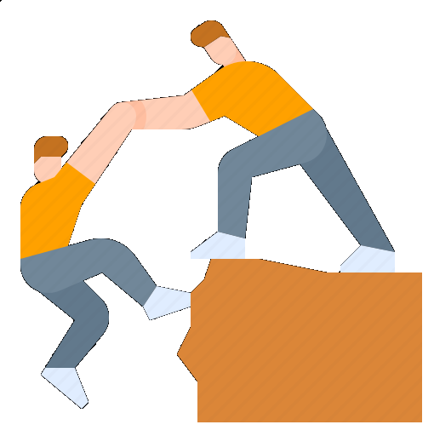
Versterk je technische bagage & bevorder de samenwerking

Slide 4
Waarom is afstemming/samenwerking nodig?

Slide 5
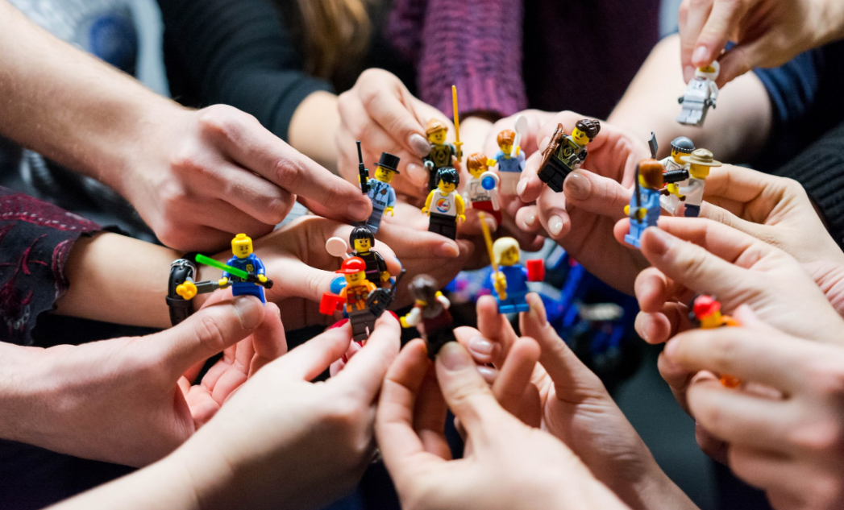
Waarom is afstemming/samenwerking binnen de overheid nodig?
Meerdere belanghebbenden
Burger is belangrijkste aandeelhouder.
Projecten raken vaak belanghebbenden vanuit verschillende organisaties
Belang van democratische besluitvorming binnen de overheid
Projecten hebben vaak verschillende expertisedomeinen nodig om doelen te bereiken

Slide 6
Stakeholders
→ Quelqu’un qui a un intérêt ou une préoccupation dans quelque chose
Wikipedia : A group, corporate, organization, member, or system that affects or can be affected by an organization's actions
Cambridge Dictionary : A person or group of people who own a share in a business
BABoK : A group or individual with a relationship to the change, the need, or the solution
Identifier tous les stakeholders, pas seulement les utilisateurs

Slide 7
Mentimeter 1 – Stakeholders

Slide 8
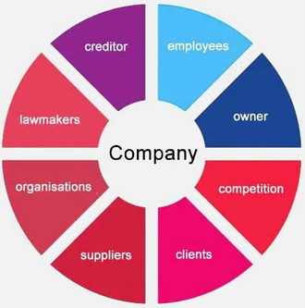
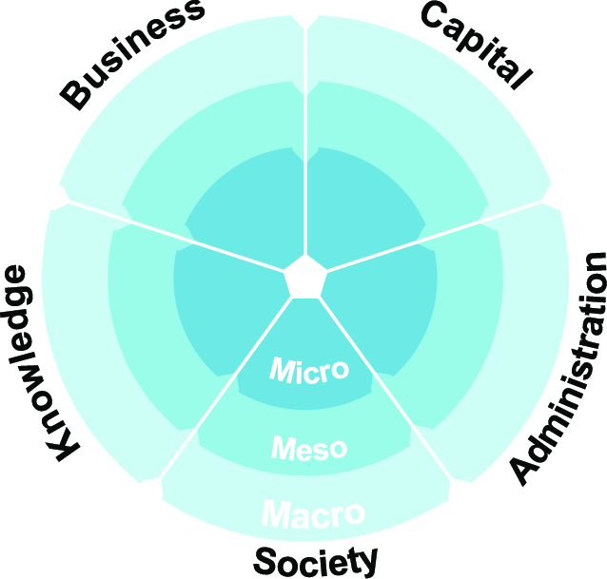
Stakeholders – How?
Comment identifiez-vous les stakeholders ?
Interview / Workshop
Via via (itératif)
En parcourant le processus
Via Checklist
Dans la législation
… ?

Slide 9
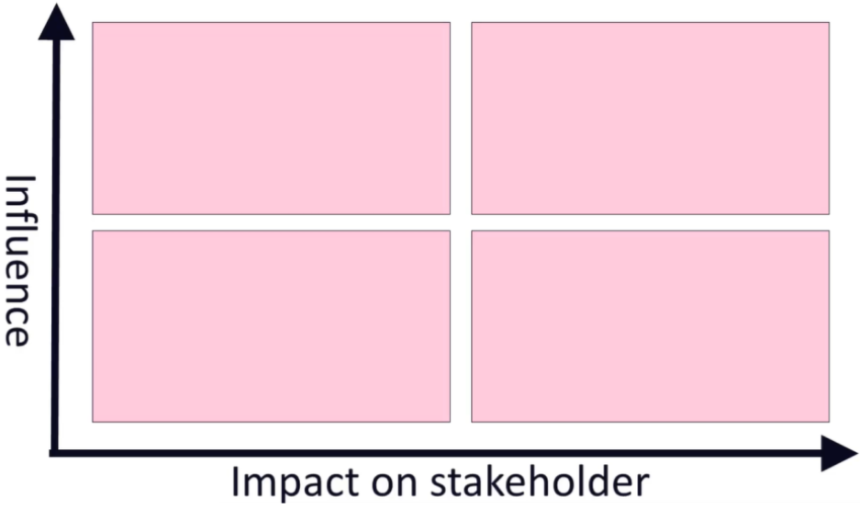
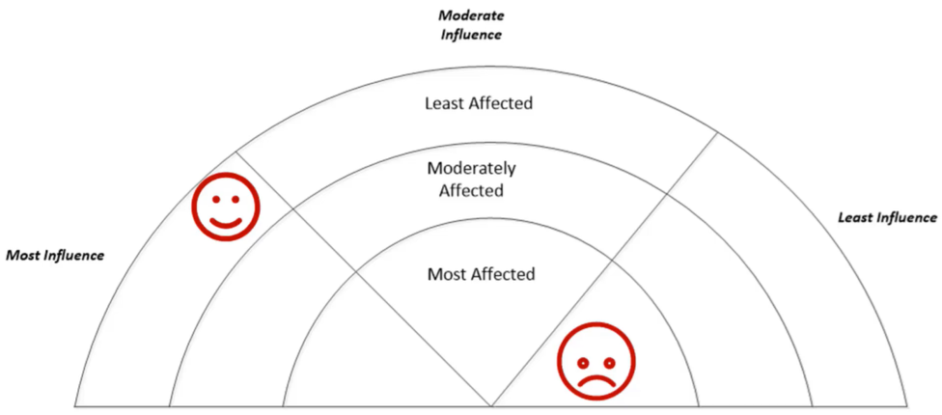
Stakeholders - evaluate
Comprendre, classer et évaluer les stakeholders
Intérêt
Influence / pouvoir
Impact (avantages et inconvénients)
Niveau de soutien
Différentes techniques
Plutôt une activité interne à l’équipe projet voire au BA seul
Evolue dans le temps
Aide à déterminer quel stakeholder doit intervenir à quel moment ; quelles actions / communications entreprendre…
Vis-à-vis du projet mais aussi vis-à-vis de soi, en tant que BA

Slide 10
Workshops: voorbereiden en organiseren
Stake-holder analyse
Prendrecontact
Kantooruren of er buiten?
Hybride
Sélectionner les participants
Online
Contenu & context
Planning
Lieu
Real life
Plan B
Dry-run
Préparation
Workshop
Next work-shops
Brown paper & post-its
Communication
Outils
Online white board
White board
Préalable
Testing
Langue(s)
Next steps
1 ?
NL, FR, EN
Multi?
Delivra-bles

Slide 11
Interactieve workshop
Doel Workshop
Voorstellen Persona’s
Opstellen Customer Journey voor elke Persona
Proces
Het klaarmaken van het avondmaal in het gezin “Peeters – De Raedt”

Slide 12
Mentimeter 2 – Persona

Slide 13
Persona (1/2)
Wat is een persona?
Een persona is een fictief karakter dat wordt gecreëerd om een typische gebruiker of klant van een product of dienst te vertegenwoordigen.
→ Creëren van ‘echte’ mensen in plaats van algemene doelgroepen
Het omvat een gedetailleerde beschrijving: demografische gegevens, interesses, gedrag, doelen, frustraties en motivaties van de gebruiker of klant.
→ Een levendige verbeelding van je doelgroepen

Slide 14
Persona (2/2)
Doel van een persona?
→ beter inzicht te krijgen in de behoeften en gedragingen van klanten
→ beter anticiperen op hun wensen en behoeften bij ontwerpen van producten en diensten
→ kan helpen om een betere gebruikerservaring te bieden
→ kan helpen om de tevredenheid en getrouwheid van klanten te vergroten

Slide 15
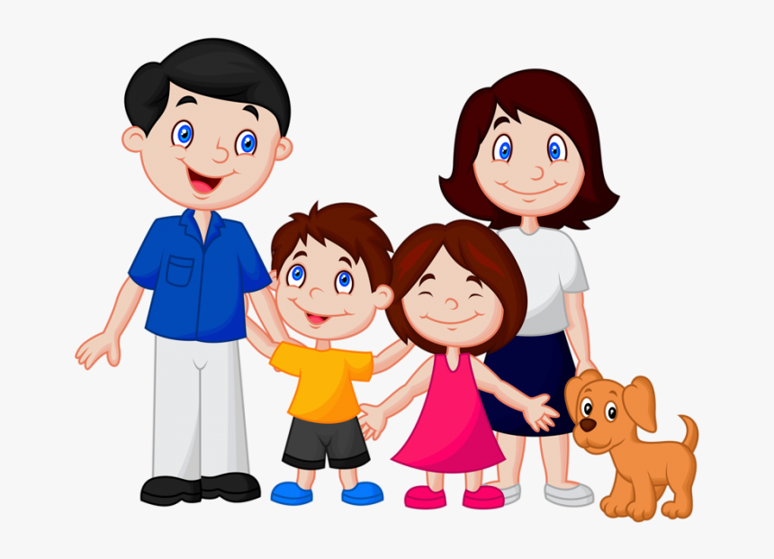
Familie Peeters – De Raedt

Slide 16
Familie Peeters – De Raedt
Ann De Raedt
Emma Peeters
Louis Peeters
Max
Danny Peeters

Slide 17
Persona’s opmaken
Wie is wie? | Persona beschrijving
Mama: Ann De Readt | Ann is 38 jaar oud en al 15 jaar gelukkig gehuwd met Danny Peeters. Ann heeft samen met Danny 2 kinderen, 1 dochter Emma en 1 zoon Louis. Ze hebben een huisdier, de hond Max. Ann is verpleegkundige en heeft heel onregelmatige uren. Ann kan heel hard genieten van lekker eten, maar ze kookt niet graag. De boodschappen doen, doet ze wel graag en zeker wanneer zoon Louis meegaat.
Papa: Danny Peeters | Danny is 38 jaar oud en al 15 jaar gelukkig gehuwd met Ann De Raedt. Danny heeft samen met Ann 2 kinderen, 1 dochter Emma en 1 zoon Louis. Ze hebben een huisdier, de hond Max. Danny heeft een kantoorjob als Business Analist en werkt volgens de normale kantooruren. In het weekend neemt hij graag de tijd om uitgebreid te koken, tijdens de week moet het sneller en eenvoudiger zijn.
Zoon: Louis Peeters | Louis is 11 jaar oud. Hij is een fervent gamer en grote tekenfilm fan, Disney+ is favoriete streaming dienst. Hij eet heel graag fastfood, maar is helemaal geen fan van groentjes. Louis gaat heel graag mee boodschappen doen. In het weekend speelt hij graag in het park met zus Emma en hond Max.
Dochter: Emma Peeters | Emma is 9 jaar oud. Zij is heel sportief en heeft heel wat sportieve hobby’s: turnen, zwemmen en atletiek. Ze helpt heel graag mee in de keuken en kijkt op naar hobbykok papa. Ze is fan van Greta Tunberg en draagt ecologie hoog in het vaandel. Wanneer ze in het weekend vrij is van hobby’s speelt ze graag mee in het park met broer Louis en hond Max.
Hond: Max | Max is 3 jaar en de beste vriend van Emma en Louis. Max wandelt graag en vangt graag een balletje in het park. In het weekend wordt hij culinair verwend met de restjes van het familie diner.

Slide 18
Visuele weergave
Danny Peeters
“#Foodie in hart en nieren
Gepassioneerd hobbykok”
Danny is 38 jaar oud en al 15 jaar gelukkig gehuwd met Ann De Raedt. Danny heeft samen met Ann 2 kinderen, 1 dochter Emma en 1 zoon Louis. Ze hebben een huisdier, de hond Max.
Danny heeft een kantoorjob als Business Analist en werkt volgens de normale kantooruren. In het weekend neemt hij graag de tijd om uitgebreid te koken, tijdens de week moet het sneller en eenvoudiger zijn.
PAPA
Geboortedatum° 04/03/1985
Woont te Gent
Gehuwd
Ann De Raedt
2 kinderen
1 zoon Louis
1 dochter Emma
1 huisdier: Max
Job:
Business Analist
Hobby’s:
Kok
Fitness

Slide 19
Mentimeter 3 – Customer Journey (Options)
Kies de juiste definitie
Choisis la bonne définition
Een CMJ is een geografische kaart die gebruikers / klanten kunnen gebruiken om de route naar een bedrijf te vinden. Deze kaart toont niet alleen de locatie van het bedrijf, maar ook aanbevolen reisroutes en informatie over het openbaar vervoer.
CMJ is een visuele weergave van het proces dat een gebruiker / klant doorloopt om een welbepaald doel te bereiken. Het vertegenwoordigt een reeks touchpoints en gevoelens/ervaringen die klanten hebben ten opzichte van een product of dienst
Een CMJ is een weergave van de verschillende reizen die een gebruiker / klant heeft gemaakt zodat beter ingespeeld kan worden op wat de gebruiker/klant als volgende reis wenst aan te kopen.
Een CMJ is een geografische weergave van waar gebruikers / klanten zich fysiek bevinden, zodat men beter kan inspelen op de locaties van de verkooppunten / kantoren.
Une CJM est une carte géographique que les utilisateurs / clients peuvent utiliser pour trouver l'itinéraire vers une entreprise. Cette carte indique non seulement l'emplacement de l'entreprise, mais également des itinéraires recommandés et des informations sur les transports en commun.
Une CJM est une représentation visuelle du processus par lequel passe un utilisateur / client pour atteindre un objectif spécifique. Il représente une série de points de contact et de sentiments / expériences que les clients ont vis-à-vis d'un produit ou d'un service
Une CJM est une représentation des différents trajets effectués par un utilisateur / client afin de mieux anticiper le prochain trajet que l'utilisateur / client souhaite acheter.
Une CJM est une représentation géographique de la localisation physique des utilisateurs / clients, afin qu’on puisse mieux anticiper les localisations des points de vente / bureaux.

Slide 20
Mentimeter 3 – Customer Journey

Slide 21
Customer Journey Map (1/4)
Wat is een Customer Journey Map (CJM)?
Customer Journey Mapping – YouTube

Slide 22
Customer Journey Map (2/4)
Visuele weergave van het proces dat een gebruiker / klant doorloopt om een doel te bereiken
Vertegenwoordigt een reeks touchpoints en gevoelens/ervaringen die klanten hebben ten opzichte van een product of dienst
Validatie van een proces
Identificeren van de pijnpunten
Identificeren van opportuniteiten

Slide 23
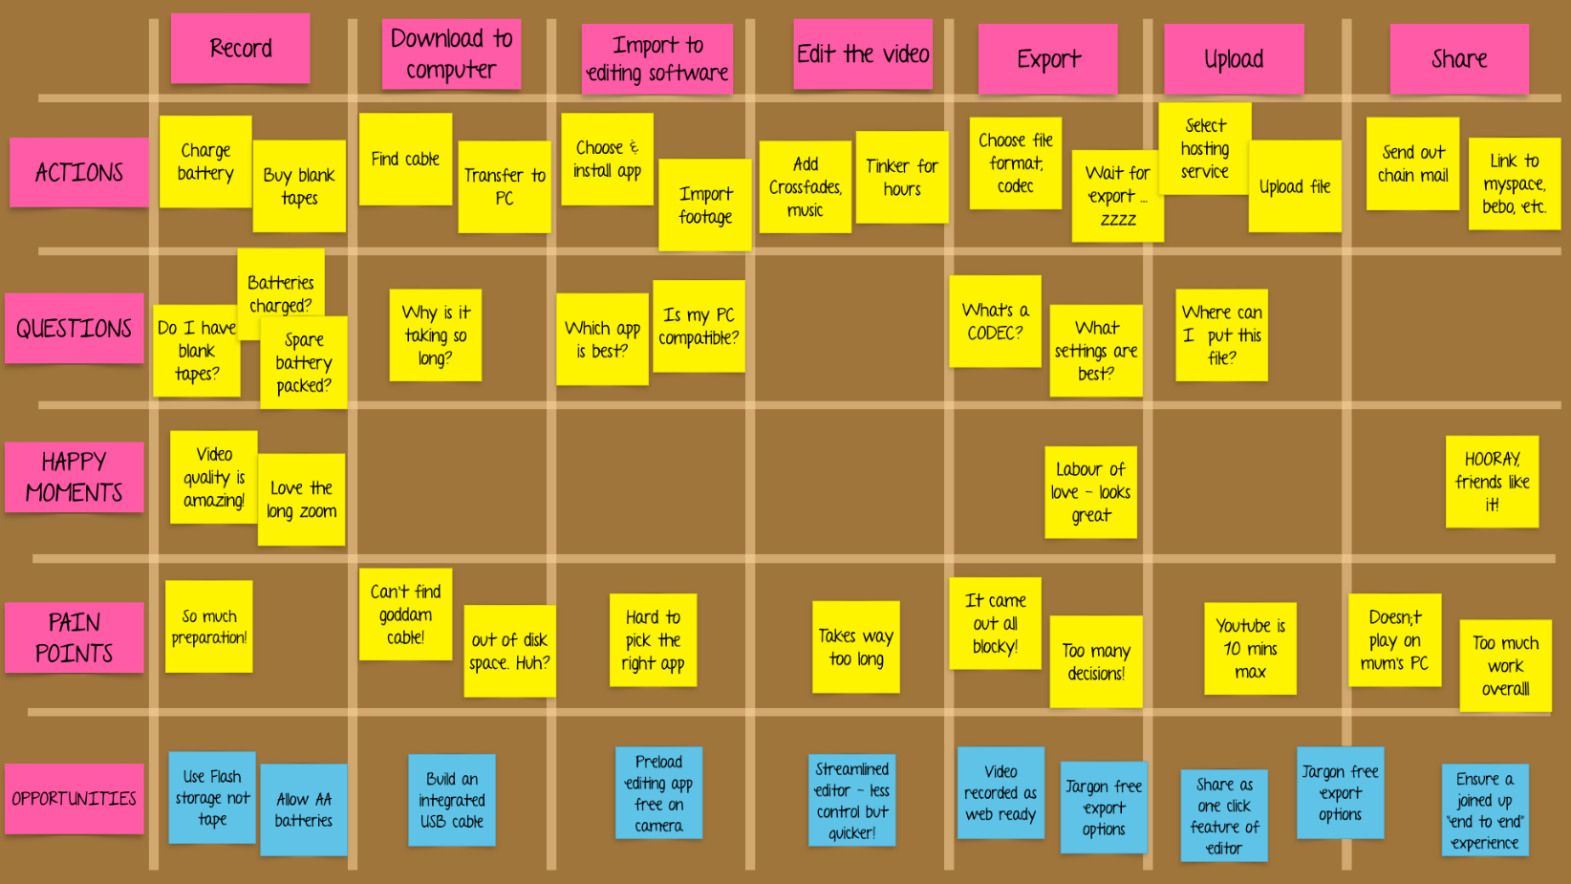
Customer Journey Map (3/4)
Real life: brown paper sessie

Slide 24
Customer Journey Map (4/4)
Online: white board sessie
Customer actions

Customer Experience
☺
😐
☹
Pain points

Opportunities to improve


Slide 25
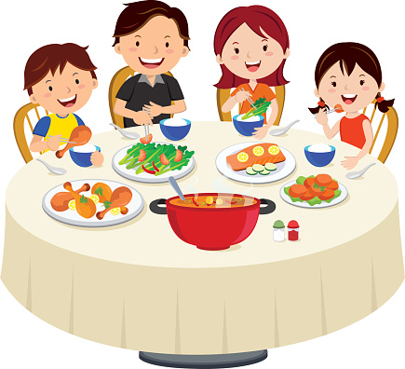
Klaarmaken avondeten

Slide 26
CJM “Klaarmaken avondeten” – Danny
Go shopping
Customer actions

Choose a recipe
Cook
Eat
Wash the dishes
Customer Experience
☺
I like it
Hobby chef!
I like it
😐
☹
Stress
Boring
Hate
Tired
Pain points

Always same recipes
Electric stove too old
(dirty, too slow, broken)
Kids eat like pigs
Everything alone
Louis always wants meat
Everything by hand
Missing ingredient
Opportunities to improve

New cookbook
Cook together
Kids and Ann do it
Eating out
Dishwasher
Cooking course
Deliver at home
Disposable tableware

Slide 27
CJM “Klaarmaken avondeten” – Louis
Customer actions

Choose a recipe
Cook
Eat
Wash the dishes
Customer Experience
☺
I like it
😐
☹
Hate vegetables
Pain points

Dad is busy
Electric stove too old (Ugly !)
Always at the same time as my favorite cartoon
Dad is tired and doesn’t want to read a story
Opportunities to improve

I’d like to help Dad (break the eggs, pour or mix things…)
Record and visualize later
Disney+
Let Emma do the dishes

Slide 28
CJM “Klaarmaken avondeten” – Ann
Customer actions

Choose a recipe
Cook
Eat
Wash the dishes
Customer Experience
☺
I like it
😐
☹
Pain points

Danny doesn’t like cheese
Electric stove too old (not economic)
Too much food waste
Opportunities to improve

Propose 1 meal he “must” do this week
New gaz stove
Solar panels

Slide 29
CJM “Klaarmaken avondeten” – Max
Customer actions

Choose a recipe
Cook
Eat
Wash the dishes
Customer Experience
☺
Wouf !
Waf !
😐
☹
Pain points

Grrrrr !
Waf ! Waf !
Opportunities to improve

Wouf ! Wouf !

Slide 30
Different points of view
Electric stove too old
(dirty, too slow, broken)
Electric stove too old (not economic)
Electric stove too old (Ugly !)
Electric stove too old (not ecologic)
Waf ! Waf !

Slide 31
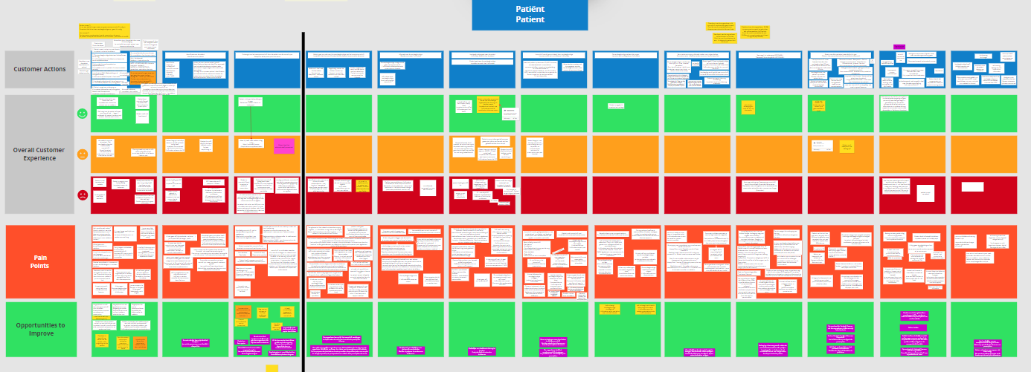
Conceptboard: resultaat workshop

Slide 32
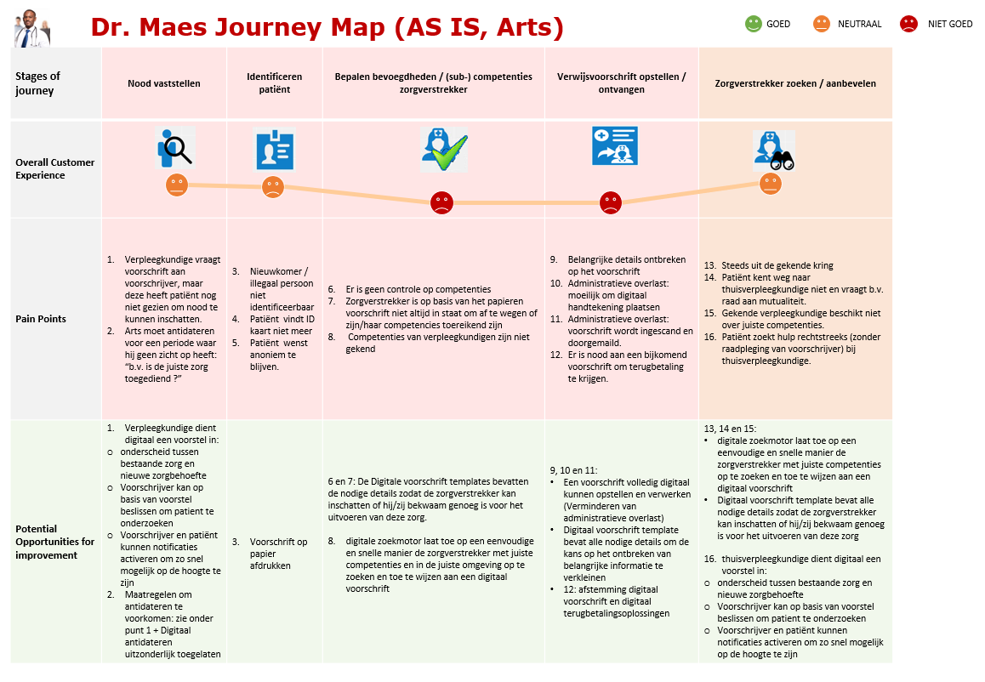
Dr. Maes Journey Map 1 (AS IS, Arts)

Slide 33
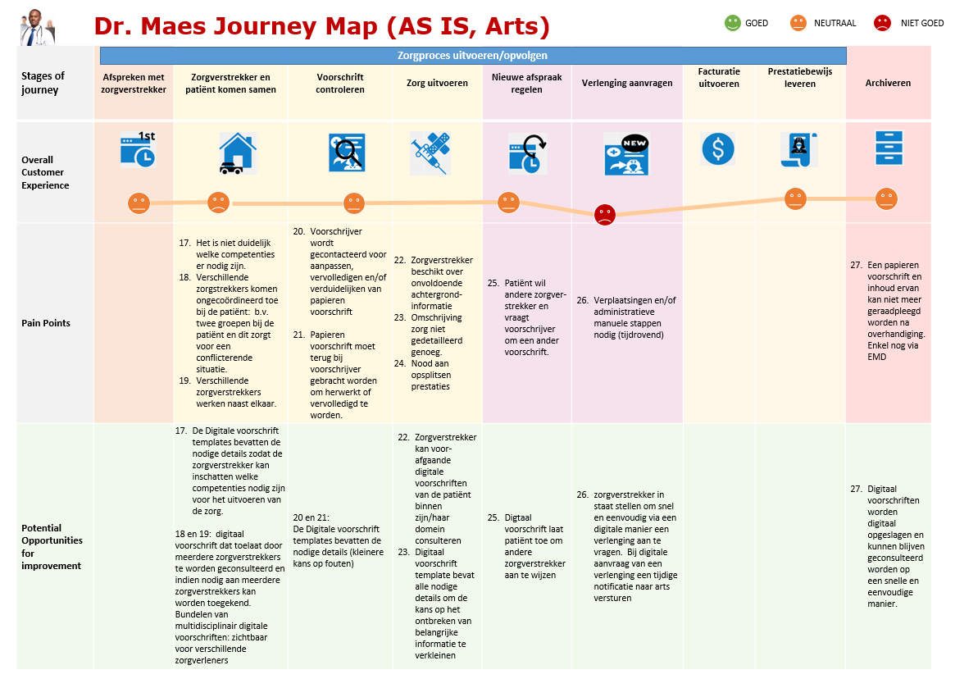
Dr. Maes Journey Map 2 (AS IS, Arts)

Slide 34
Samen interactief

Slide 35
Goodiebag
Whiteboards (Free, limited features):
ConceptBoard
Mural
Miro
Google Jamboard
Mentimeter: https://www.mentimeter.com/
Customer Journey Mapping – YouTube
L'atelier collaboratif - Conception d'ateliers innovants et participatifs

Slide 36
Intro speeddating “Elevator pitch”

Slide 37
Danku ! / Merci !

Slide 38
Pauze / Pause

